Slide 1
Véradáskövető webes applikáció
KÉSZÍTETTE: VERÉCZE VIKTÓRIA
verecze.viktoria@gmail.com

Slide 2
Scope
Regisztráció, autentikáció
Személyes adatok módosíthatósága
Korábbi véradások listázása
Véradás helyének és idejének felvétele
Alert az oldalon, ha újra adhat vért a felhasználó
Email küldése időzítve
Extra funkció: város alapján véradóhelyek és időpontok visszaadása

Slide 3












Slide 4
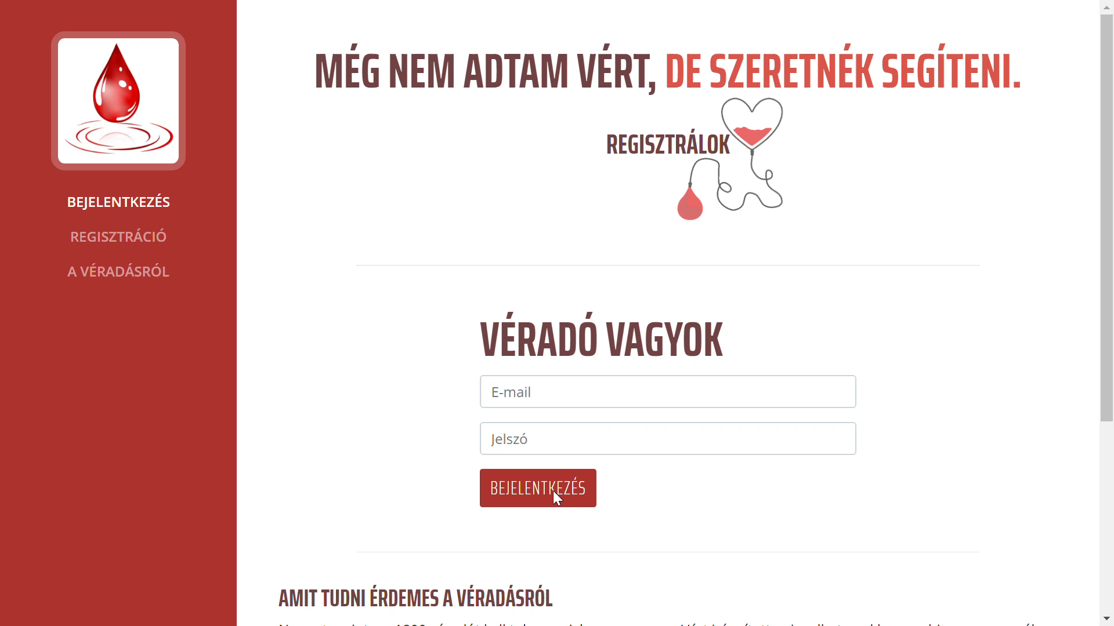

Slide 5
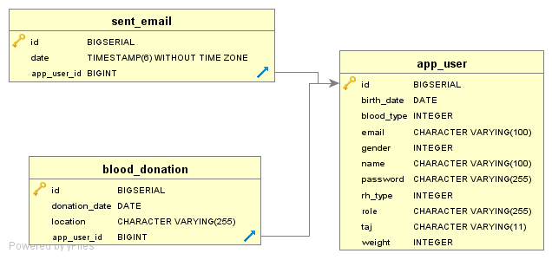
Adatbázis réteg

Slide 6
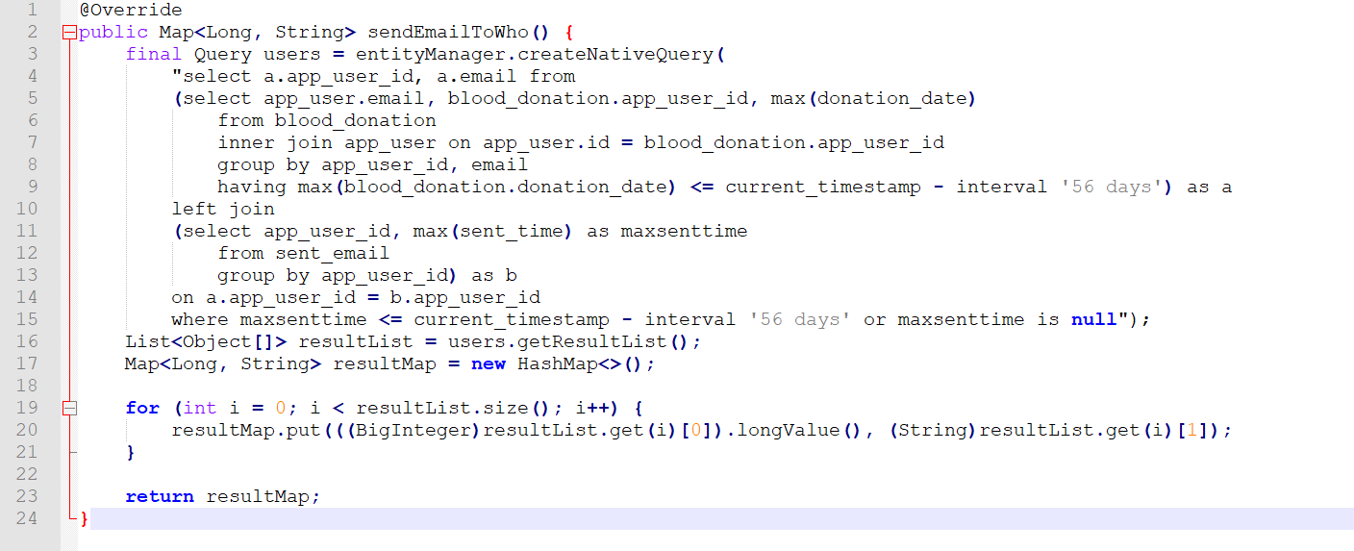

Slide 7
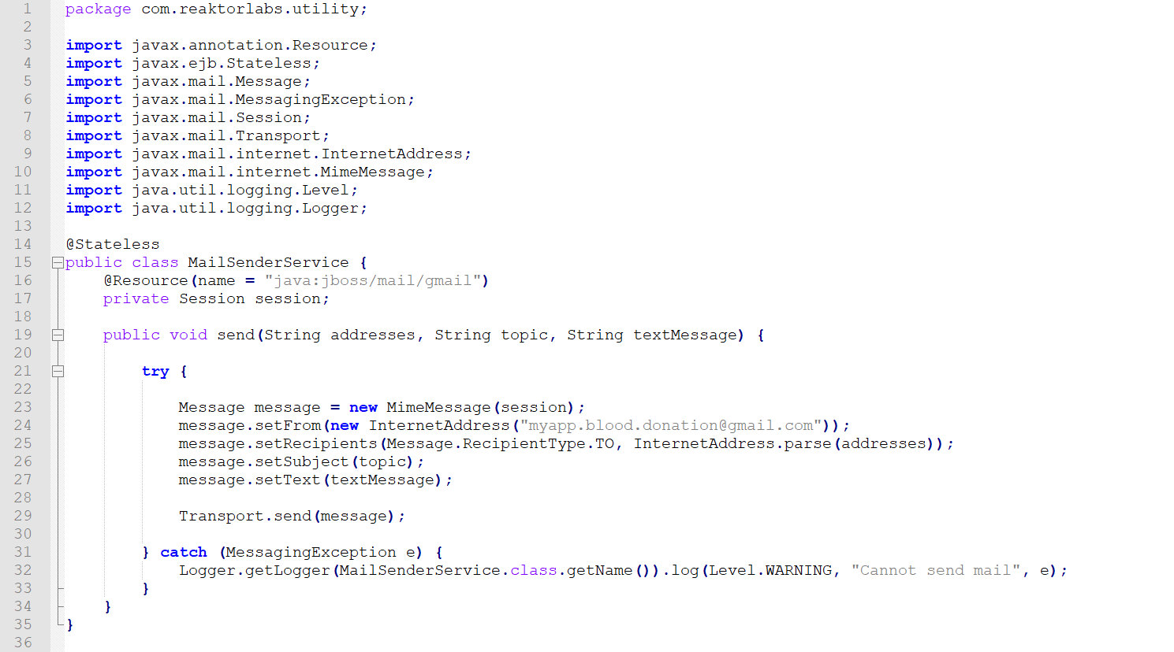

Slide 8
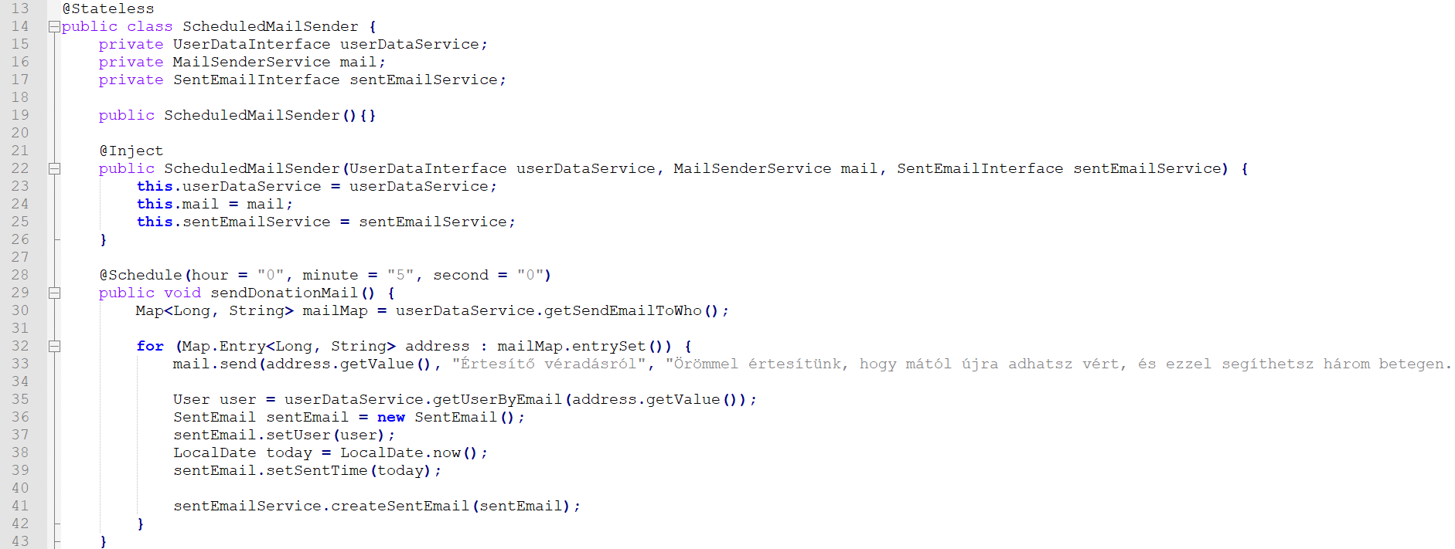

Slide 9
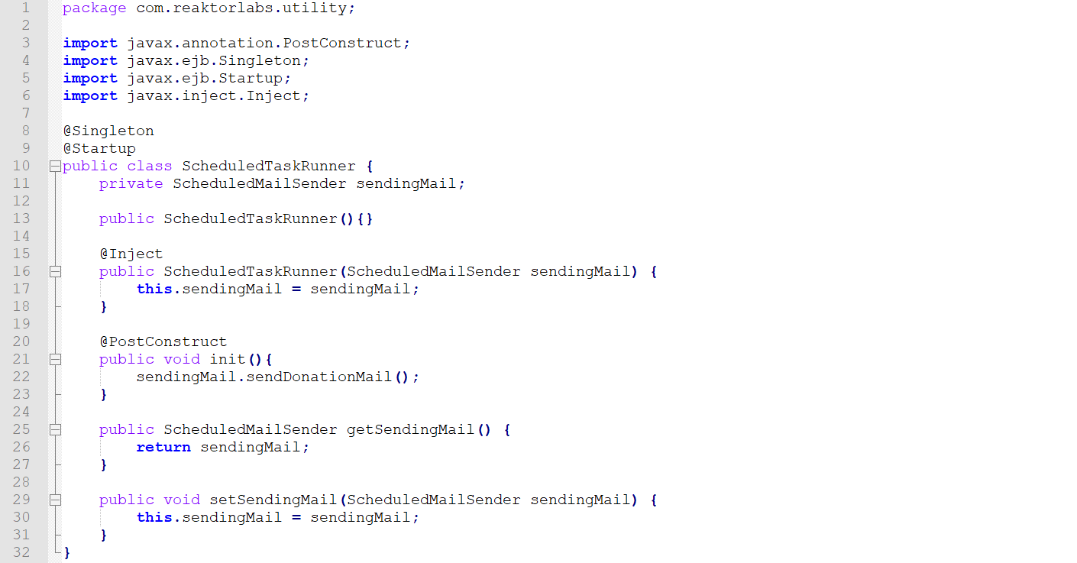

Slide 10
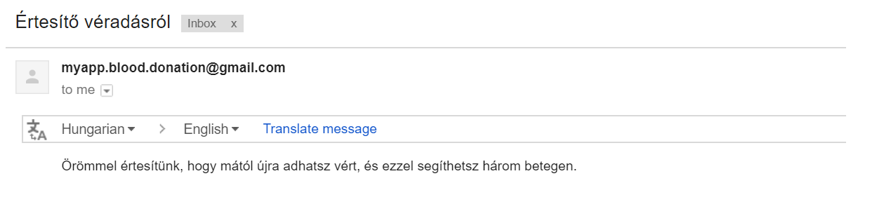

Slide 11
Köszönöm a figyelmet!
verecze.viktoria@gmail.com
https://github.com/vverecze/blood-donation-app

